Slide 1
Родители несут ответственность за здоровье своих детей!
Круглый стол
(Работа с родителями)

Slide 2
Факторы, которые влияют на состояние здоровья ребенка
Образ жизни (50%)
Наследственность (20%)
Экология (20%)
Развитие здравоохранения (10%)

Slide 3
Составляющие здорового образа жизни
1. Режим дня – это рациональное распределение времени на все виды деятельности и отдыха в течение суток. Основной целью служит обеспечить высокую работоспособность на протяжении всего периода бодрствования. Режим дисциплинирует детей , приучает к определенному ритму.
Режим дня
Сон
Питание
(соблюдение интервала)
Прогулка
Деятельность
(познавательная, художественная , музыкальная и др.)
Отдых (игра)
Двигательная активность

Slide 4
Составляющие здорового образа жизни
2. Питание - это питание, обеспечивающее рост, нормальное развитие и жизнедеятельность ребенка, способствующее укреплению его здоровья и профилактике заболеваний. Соблюдение правил здорового питания в сочетании с регулярными физическими упражнениями сокращает риск хронических заболеваний и расстройств
Питание
3. Прогулка – это наиболее эффективный вид отдыха. Способствует повышению сопротивляемости организма и закаливает его.
Прогулка

Slide 5
Составляющие здорового образа жизни
4. Физические занятия – улучшают работоспособность, повышают физические качества, стимулируют обмен веществ и работу разных систем организма.
Физические занятия
В дошкольном возрасте основная задача физических упражнений – совершенствования у детей таких естественных движений как:
Ходьба
Прыжки
Бег
Метание
Движения на равновесие

Slide 6
Составляющие здорового образа жизни
5. Благоприятная психологическая обстановка
Взаимопонимание
Брань, крик
Совместное времяпровождение
Противоречие в требованиях
Ссоры, развод
Поддержка и помощь

Slide 7
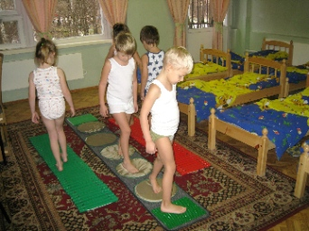
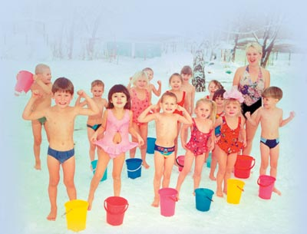
Составляющие здорового образа жизни
1. Хождение босиком
6. Закаливание – повышение устойчивости организма к неблагоприятному воздействию ряда факторов окружающей среды путём систематического кратковременного воздействия на организм этих же факторов в малой дозе
3. Полоскание горла прохладной водой
2. Контрастный душ
(обливание ног)
4. Контрастное воздушное закаливание

Slide 8
Что негативно влияет на здоровье ребенка?
Алкоголь
Ребенок капризный и раздражительный
Безразличие
Наркотики
Нарушение сна у ребенка
Сердечно сосудистые и простудные заболевания
Задержка психического и физического развития
Курение

Slide 9
Как избежать травм и несчастных случаев дома?
1.Закрывайте двери и окна балкона!
2. Запрещайте только то, что угрожает жизни ребенка. Постоянно разговаривайте с ребенком и приводите весомые доводы, контролируя его действия!
3. Храните в специальных местах предметы бижутерии, косметические принадлежности, лекарства, спички, химические вещества и моющие средства.
4. Запретите ребенку брать в рот, монеты, пуговицы, не разрешайте сосать пальцы.

Slide 10
А самое главное правило: ЛЮБИТЕ СВОИХ ДЕТЕЙ!!!
Ведь здоровье ребенка, в ваших руках!!!

